Slide 1


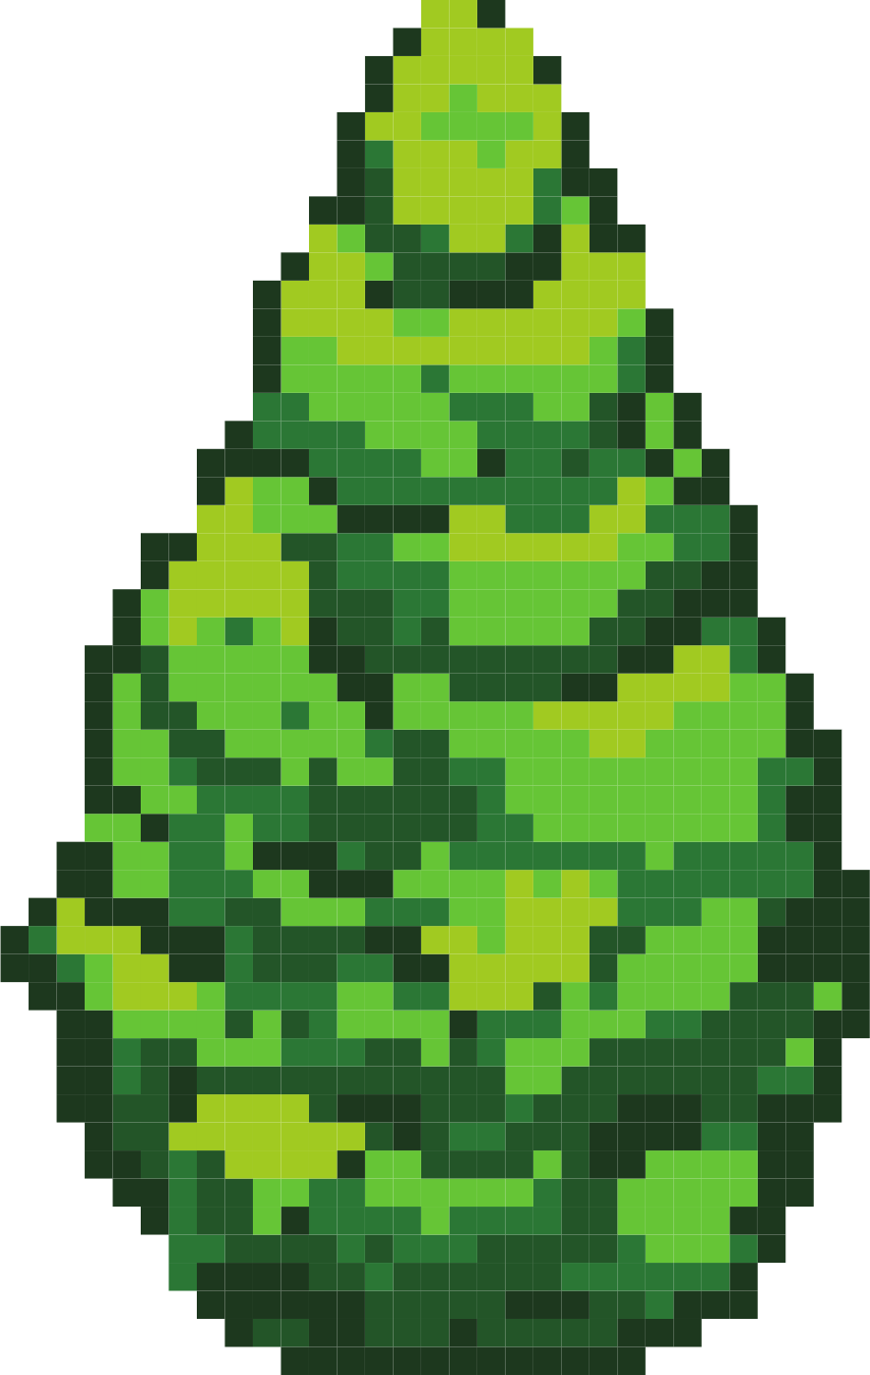

ĐANG TIẾN VÀO MÊ CUNG…

